Slide 1
স্বাগতম

Slide 2
শিক্ষক
মোঃ তাজুল ইসলাম
সহকারী শিক্ষক,
দৌলতকা‌ন্দী এম.বি উচ্চ বিদ্যালয়
রায়পুরা, নরসিংদী
মোবাইল নং ০১৯১২৯২৭৯৭৮
ই মেইল tajulislam112773@gmail.com
পাঠ পরিচিতিঃ
শ্রেণি: নবম ও দশম
বিষয়: বাংলাদেশ ও বিশ্বপরিচয়
অধ্যায়: চতুর্থ
পাঠ: ভূমিকম্প
সময়: ৫০ মিনিট

Slide 3
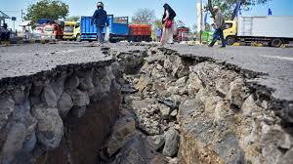
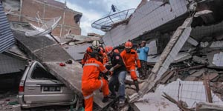
নিচের চিত্রগুলো মনোযোগ দিয়ে লক্ষ্য কর:
উপরের চিত্রে কী দেখতে পাচ্ছ?

Slide 4
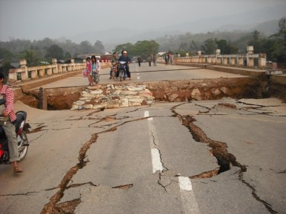
ভূমিকম্প

Slide 5
শিখনফল
এই পাঠ শেষে শিক্ষার্থীরা –
ভূমিকম্প সম্পর্কে বলতে পারবে;
ভূমিকম্পের কারণ ব্যাখ্যা করতে পারবে;
ভূমিকম্পের ফলাফল বর্ণনা করতে পারবে।

Slide 6
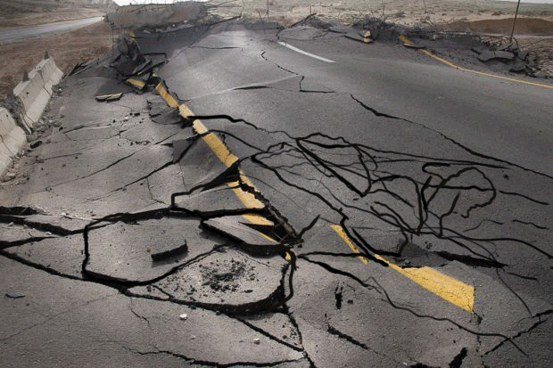
ভূ-পৃষ্ষ্ঠের আকস্মিক ও ক্ষণস্থায়ী কম্পনকে ভূমিকম্প বলে।
ভূমিকম্প একটি প্রাকৃতিক দূর্যোগ। সভ্যতার ধ্বংসলীলার
কারণ হিসাবে ভূমিকম্পকে দায়ী করা হয়।

Slide 7
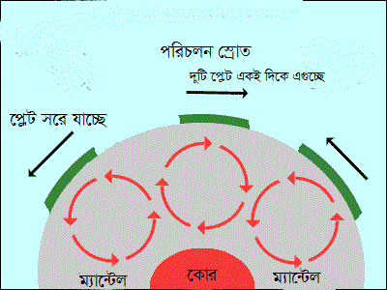
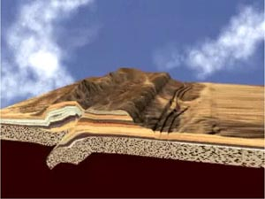
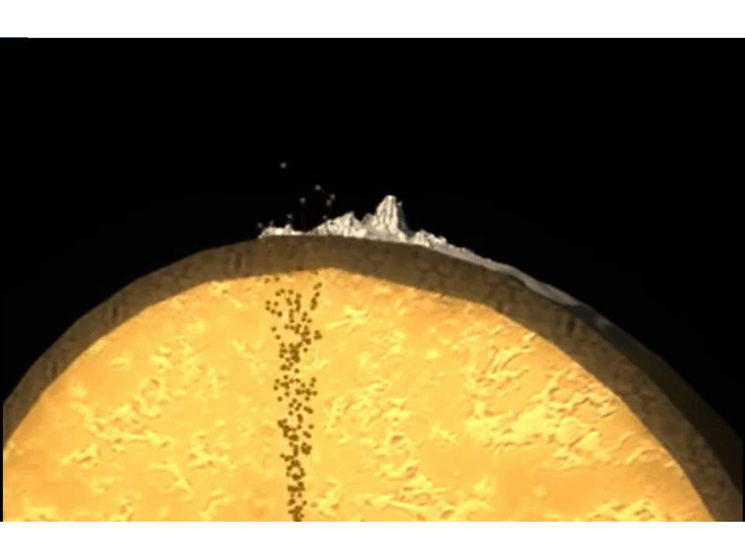
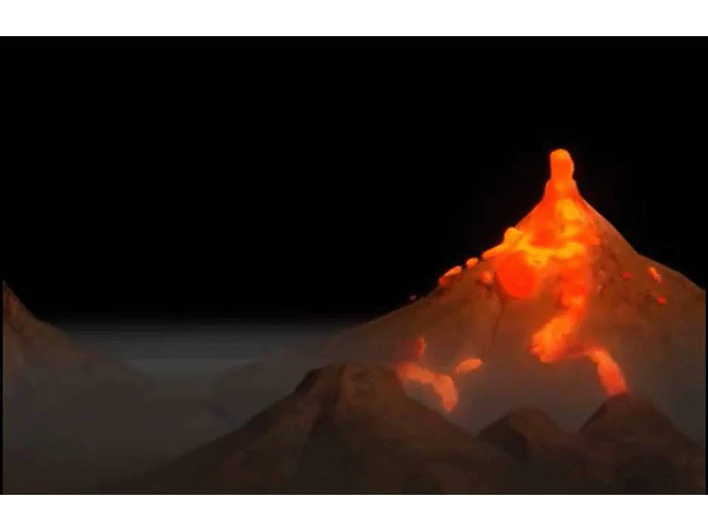
ভূমিকম্পের কারণ
টেকটনিক প্লেটের সংঘর্ষের কারণে
ভূ-আলোড়নের ফলে শিলা চ্যুতি
ভূ-আভ্যন্তরীণ লাভা ফাটল দিয়ে বের হয়ে আসছে এবং সৃষ্টি হচ্ছে আগ্নেয়গীরি। আর এই আগ্নেয়গীরি বিষ্ফোরনে ভূমিকম্প সৃষ্টি হয়।
ভূ-আভ্যন্তরীণ লাভা ফাটল দিয়ে বের হয়ে আসছে ভূ-পৃষ্ঠে।

Slide 8
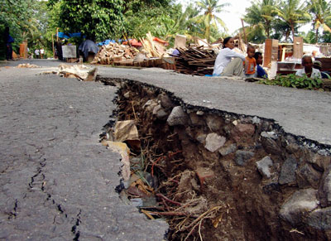
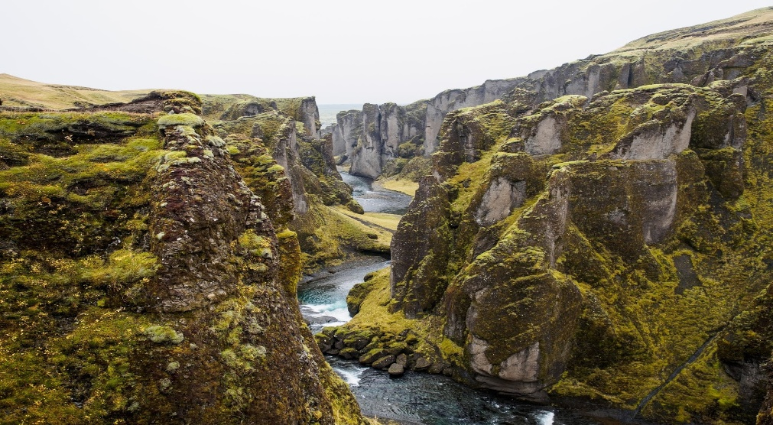
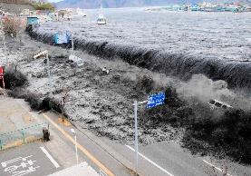
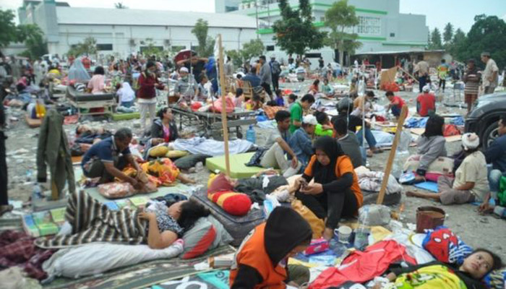
ভূমিকম্পের ফলাফল
ভূমিকম্পের ফলে ভূ-ত্বকে অসংখ্য ফাটল ও সৃষ্টি হয়।
হ্রদের সৃষ্টি হয়।
উঁচুভূমি সমুদ্রের পানিতে নিমজ্জিত হয়।
ভূমিকম্পের ফলে এলাকায় ক্ষতিগ্রস্থ হয়।

Slide 9
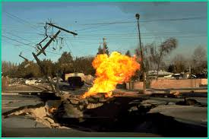
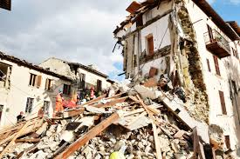
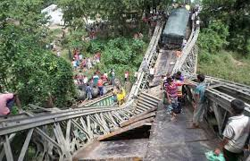
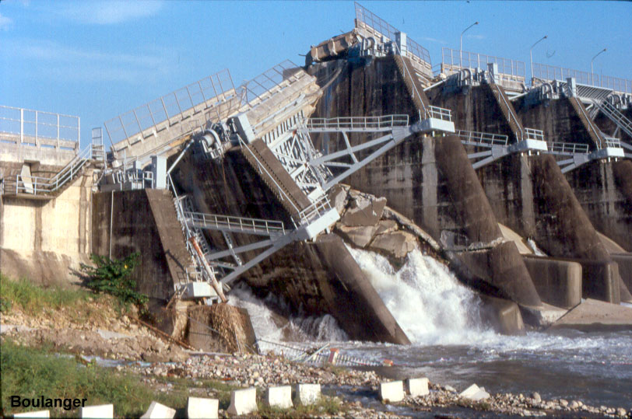
ভূমিকম্পের ফলে ঘরবাড়ি,কালভার্ট, সেতু, এবং পৃথিবীর বহু ক্ষয়ক্ষতি সাধিত হয়।

Slide 10
একক কাজ
 ভূমিকম্প বলতে কী বোঝায় লেখ।

Slide 11
দলগত কাজ
ভূমিকম্পের ফলে আমাদের কী কী ক্ষয়ক্ষতি হয় লেখ।

Slide 12
মূল্যায়ন
ভূমিকম্প কোন ধরণের দুর্যোগ?
ক. মানবসৃষ্ট
খ. প্রাকৃতিক
গ. প্রাকৃতিক ও মানবসৃষ্ট
ঘ. কোনটাই নয়।
কখনো কখনো ভূ-পৃষ্ঠে হঠাৎ কেঁপে উঠার কারণ কী?
ক. ভূমিকম্প
খ. দূর্যোগ
গ. আগ্নেয়গিরি
ঘ. জলোচ্ছাস
ভূ-পৃষ্ঠের আকস্মিক ও ক্ষণস্থায়ী কম্পনকে কী বলে?
ক. দূর্যোগ
খ. ভূমিকম্প
গ. সুনামী
ঘ. ঘূর্ণীঝড়

Slide 13
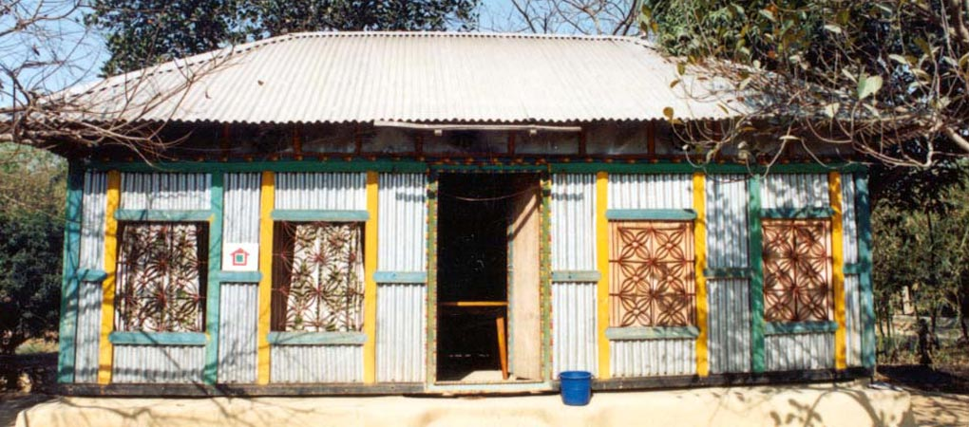
বাড়ির কাজ
“ভূমিকম্প আমাদের জীবনে অভিশাপ” উক্তিটির স্ব-পক্ষে ব্যাখ্যা দাও।

Slide 14
ধন্যবাদ

